Slide 1
“Convivir en un mundo digital”
Escuela N° 78 “Contralmirante M. Guerrico”
6to grado (Turno mañana y Turno tarde)
Santa Rosa (La Pampa)
2021

Slide 2
El año 2020 planteó, sin duda alguna, la necesidad de formar a nuestros niños y niñas en el uso adecuado de tecnologías digitales.
Durante 2021, en período de presencialidad del primer semestre, se plantearon desde el espacio de Lengua Extranjera el uso de herramientas digitales para promover el desarrollo de múltiples habilidades vinculadas al entorno digital y sus características:
blog www.nosdivertimoseningles.blogspot.com: en este sitio se plantearon distintas actividades:
fichas interactivas en línea
mural interactivo y colaborativo
juegos en línea

Slide 3
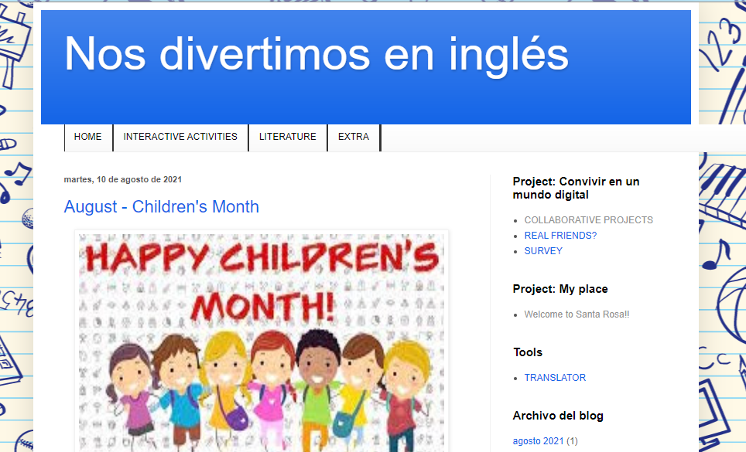

Slide 4
OBJETIVOS:
Recuperar saberes construidos en clases anteriores.
Revisar estrategias de aprendizaje y comunicativas, tanto en la presencialidad como en la virtualidad.
Interactuar con la docente, el grupo de clase y otras personas en forma oral (en clase) y escrita (en línea).
Revisar estrategias y funciones lingüísticas para la producción escrita y oral para expresar información personal y preferencias en inglés.

Slide 5
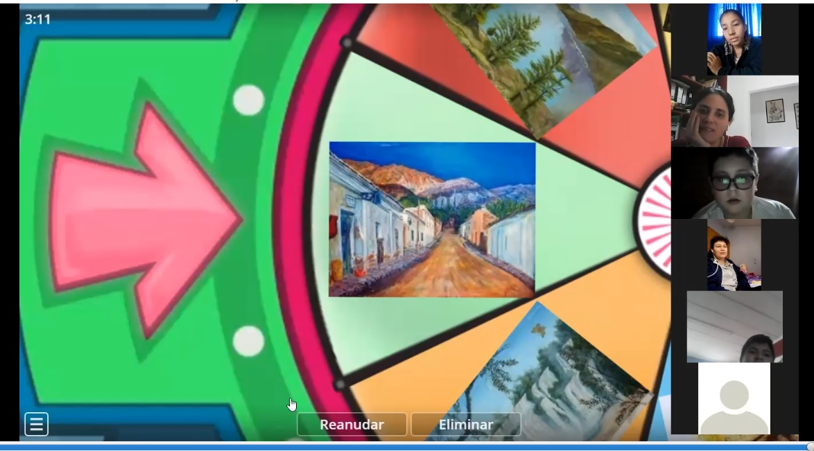
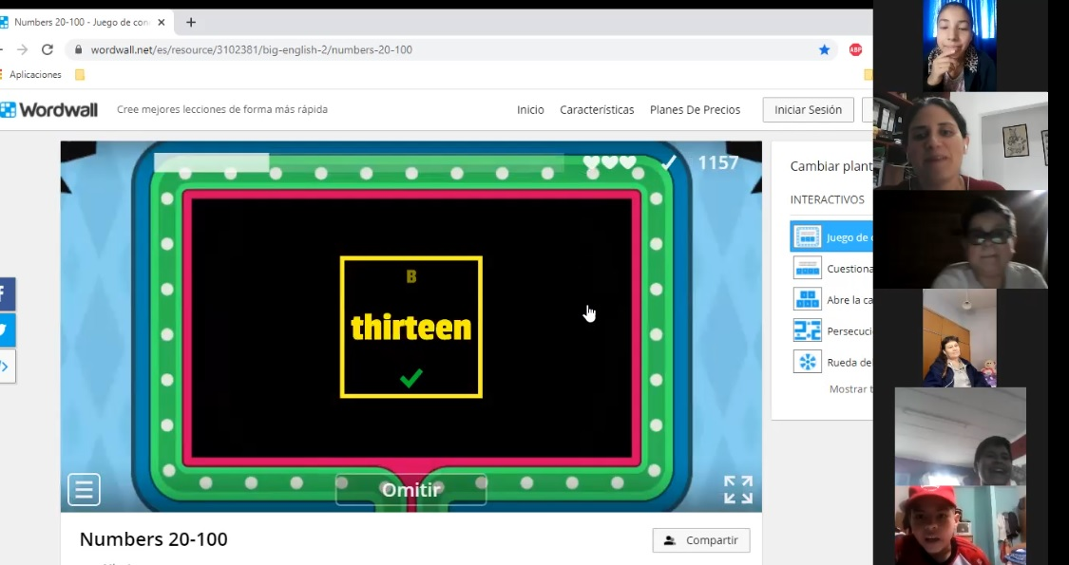

Slide 6
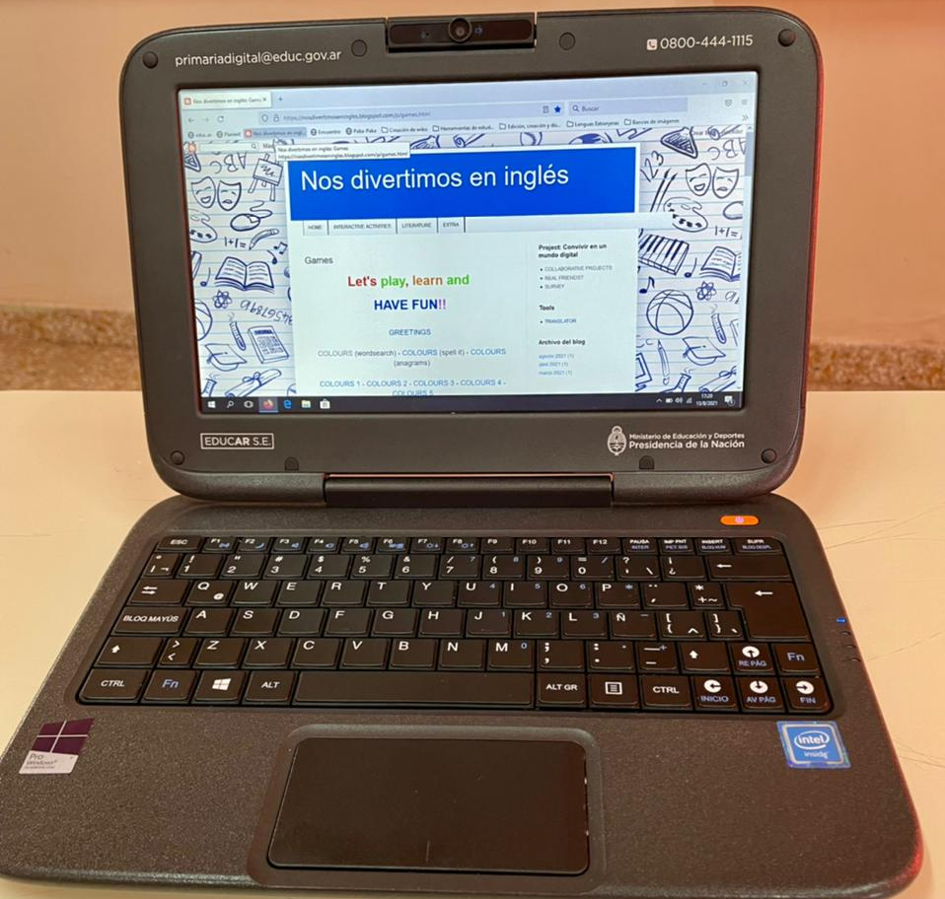
La secuencia didáctica presenta actividades que se articularon con temáticas abordadas con otros espacios curriculares:
Inglés
Ciencias Sociales
ESI
Lengua
Construcción de la ciudadanía
Educación tecnológica
Matemática

Slide 7
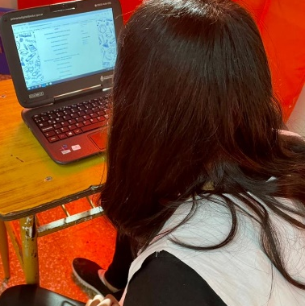

Slide 8
Temas abordados y debatidos en clase:
usos de internet y las redes sociales
preconceptos respecto de quiénes usan internet y por qué
posibles riesgos y peligros
pautas de interacción
igualdad de participación en las redes
características y posibilidades de socialización de textos escritos en papel y textos digitales.

Slide 9
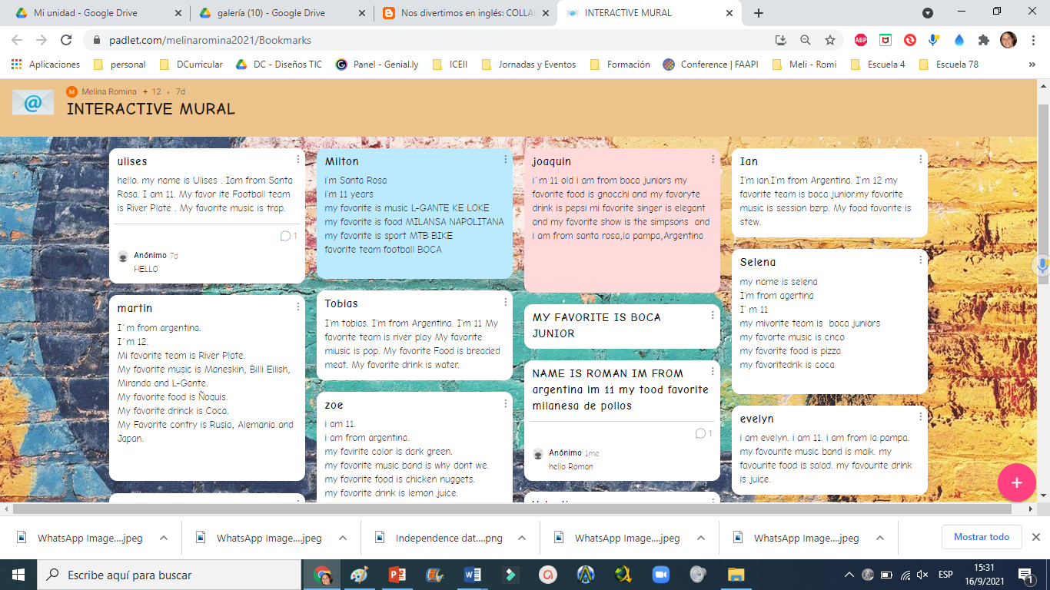

Slide 11
Prof. Melina Collino Prof. Romina Cheme Arriaga Docentes de Lengua Extranjera Escuela N° 78 Santa Rosa

